Slide 1
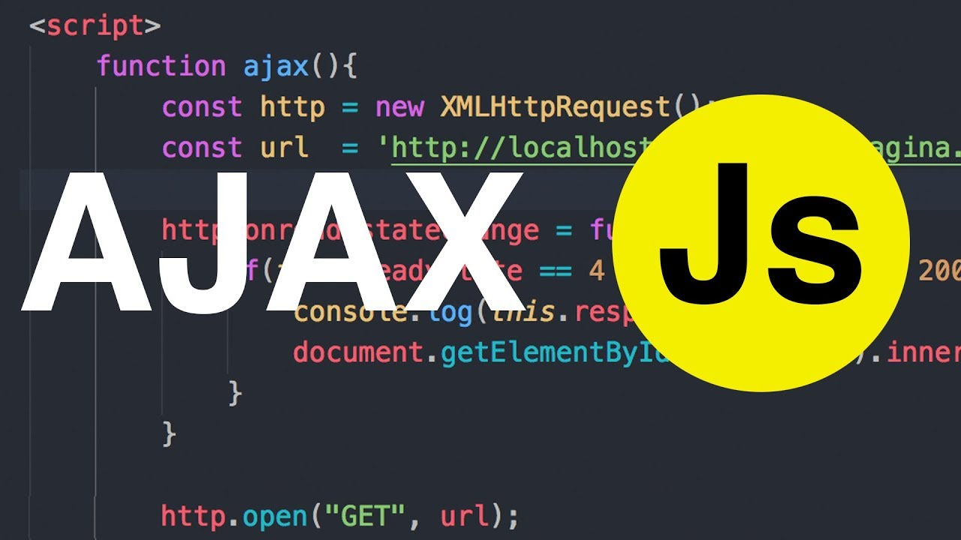

Slide 2
¿Qué es AJAX y cómo funciona?
AJAX significa JavaScript asíncrono y XML (Asynchronous JavaScript and XML). Es un conjunto de técnicas de desarrollo web que permiten que las aplicaciones web funcionen de forma asíncrona, procesando cualquier solicitud al servidor en segundo plano. Espera, ¿qué es AJAX de nuevo? Vamos a revisar cada término por separado.
JavaScript es un lenguaje de programación muy conocido. Entre otras funciones, gestiona el contenido dinámico de un sitio web y permite la interacción dinámica del usuario. XML es otra variante de un lenguaje de marcado como HTML, como lo sugiere su nombre: eXtensible Markup Language. Mientras HTML está diseñado para mostrar datos, XML está diseñado para contener y transportar datos.
Tanto JavaScript como XML funcionan de forma asíncrona en AJAX. Como resultado, cualquier aplicación web que use AJAX puede enviar y recuperar datos del servidor sin la necesidad de volver a cargar toda la página.

Slide 3
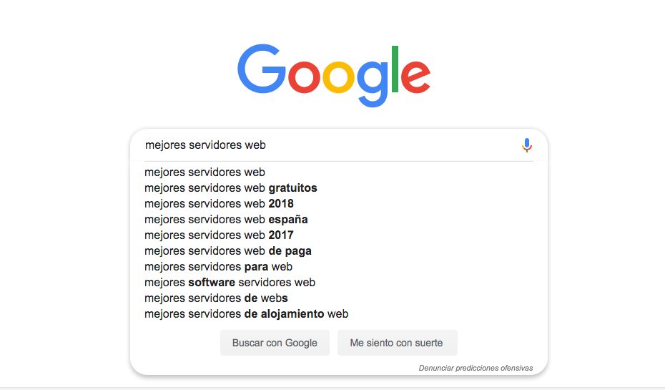
Ejemplos prácticos de AJAX
Tomemos como ejemplo la función de autocompletado de Google; esta te ayuda a completar tus palabras clave mientras las escribes. Las palabras clave cambian en tiempo real, sin embargo, la página como tal no cambia. A principios de los años 90, cuando la Internet no era tan avanzada, la misma función requeriría que Google volviera a cargar la página cada vez que apareciera una nueva recomendación en tu pantalla. AJAX permite que el intercambio de datos y la capa de presentación funcionen simultáneamente sin que interfieran la una con la otra.

Slide 4
Aquí hay más ejemplos útiles de AJAX en nuestra vida cotidiana.
Sistemas de votación y calificación
¿Alguna vez has calificado un producto que compraste online? ¿Alguna vez has llenado un formulario de votación en línea? De cualquier manera, ambas operaciones usan AJAX. Una vez que haces clic en el botón de calificación o de votación, el sitio web actualizará el cálculo pero la página completa permanecerá sin cambios.
Salas de chat
Algunos sitios web tienen un chat incorporado en su página principal, mediante el cual puedes hablar con un agente de atención al cliente. No tienes que preocuparte si quieres explorar la página al mismo tiempo. AJAX no volverá a cargar la página cada vez que envíes y recibas un mensaje nuevo.
Notificación de tendencias de Twitter
Twitter ha incorporado AJAX recientemente para sus actualizaciones. Cada vez que se crean nuevos tweets sobre ciertos temas de tendencia, Twitter actualizará las nuevas cifras sin afectar la página principal.
En pocas palabras, AJAX hace que las funciones multitarea sean fáciles. Si alguna vez observas una situación similar en la que dos operaciones funcionan simultáneamente, con una en ejecución y la otra inactiva, es posible que sea AJAX en acción.

Slide 5
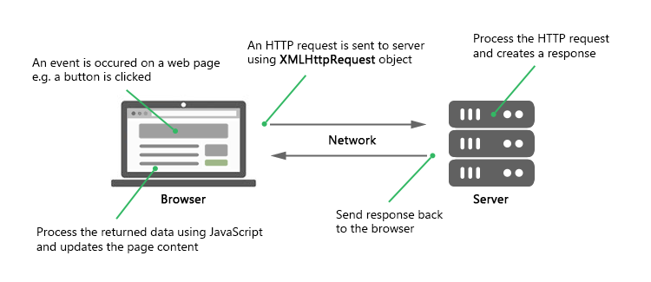

Slide 6
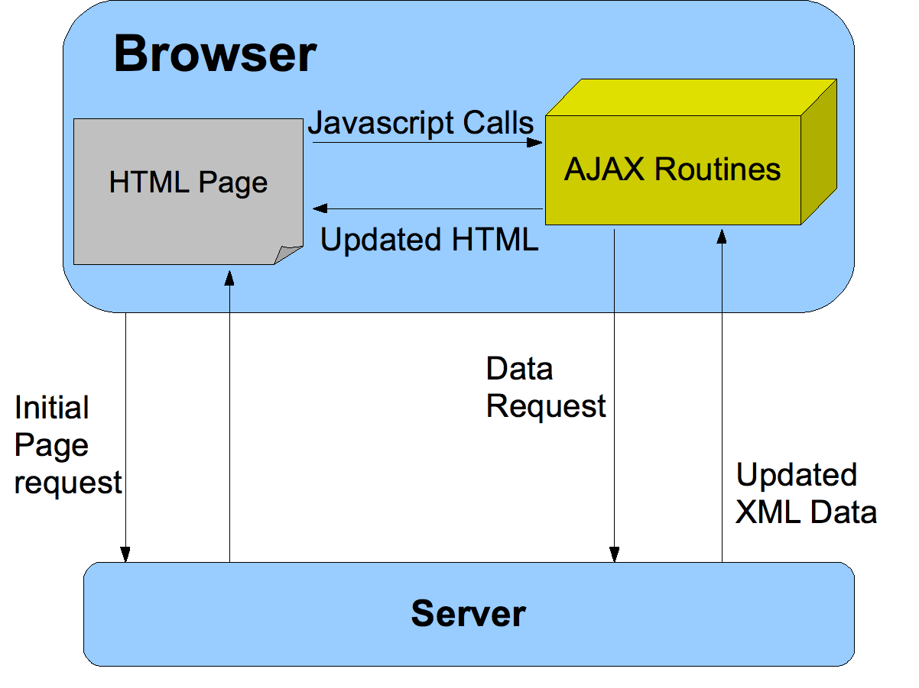
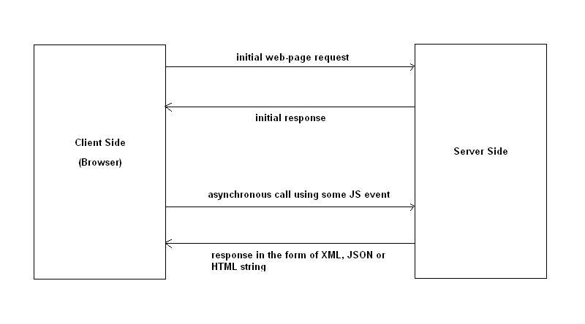

Slide 7
